Slide 1



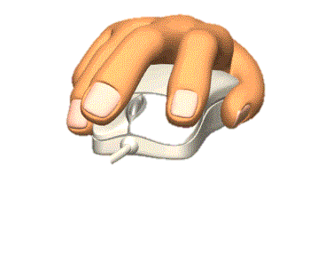

A Fleurs de Temps
Défilement Automatique

Slide 2

Les Aiguilles du souvenir
Le temps n’a pas de voix ,pourtant il murmure en nous
Il se glisse entre les secondes ,grave des sillons sur la peau ,et suspend des éclats de vie aux branches des saisons
Ce diaporama est un voyage dans ce que le temps dépose:
Des Rides ,des montres oubliées ,des instants figés ,mais vivant.

Slide 3
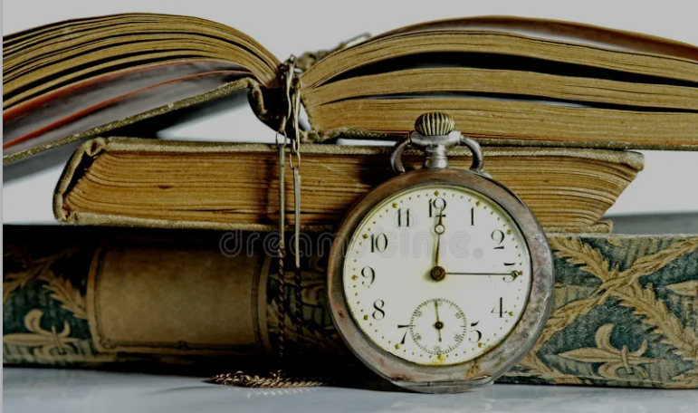
L'écho des jours
Un Tic-Tac discret, au fond du silence ,le temps s’invite ,et jamais ne s'arrête.

Slide 4

L’enfance s’efface
Des doigt minuscules sur la vitre du passé, une photo floue aux coins écornés.

Slide 5
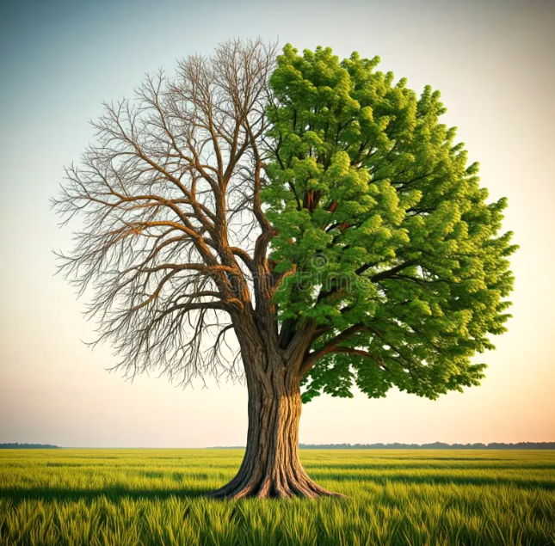
Les Saisons dansent
Le Printemps naît dans l’éveil du ciel,
L’Automne s’endort sous une feuille fidèle.

Slide 6
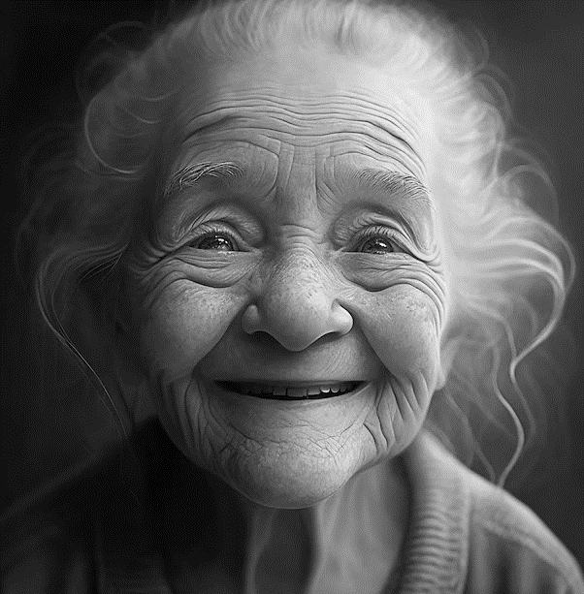
L’empreinte des rides
Chaque ride est un vers de peau, écrit par la pluie, le vent, les mots.

Slide 7
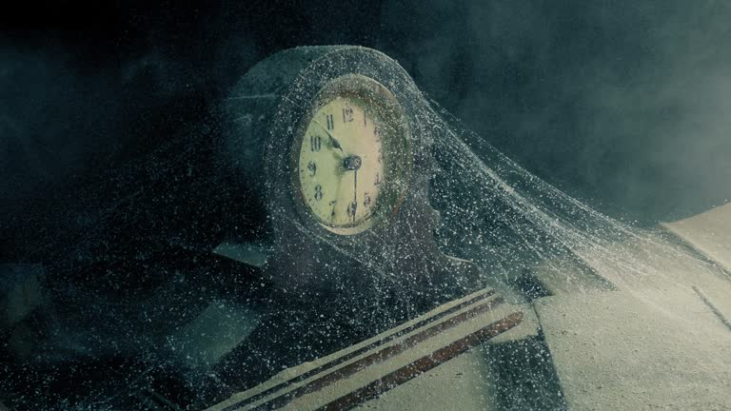
Horloge oubliée
Les heures tombent sans bruit du cadran muet ,et nul ne sait ce qu’elles emportent.

Slide 8
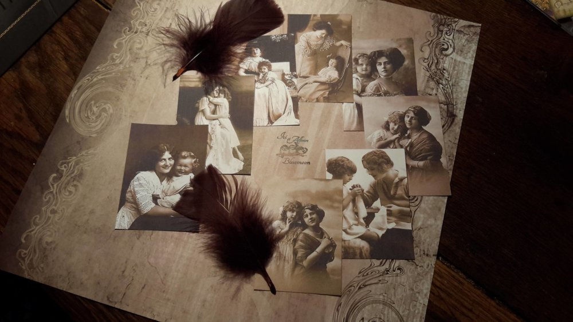
Mémoire figée
Albums ouverts comme des tombeaux de lumière ,où le temps s’assoit en silence.

Slide 9
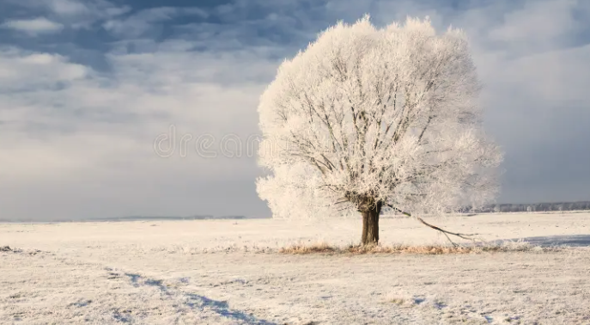
Dernière saison
Quand viendra l’hiver sur ma voix calme, je saurai que le temps m’a parlé d’âme.

Slide 10
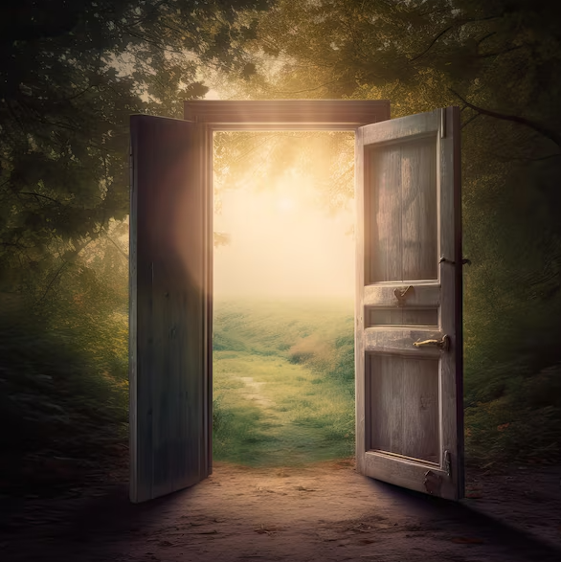
A l’heure du silence
Le temps n’est pas l’ennemi, il est l’auteur discret de ce que nous sommes.

Slide 11

A bientôt…
Le temps ne s'arrête pas…
Mais nous pouvons parfois l’écouter.
Dans une photo fanée ,un tic-tac discret, un regard lointain.
Il ne vole pas tout.
Il nous façonne ,nous relie ,nous rappelle que chaque instant a son poids d’éternité.
Images du NET: Texte créé par SAM

